Slide 1

述职报告
技术一组-吴朋

Slide 2
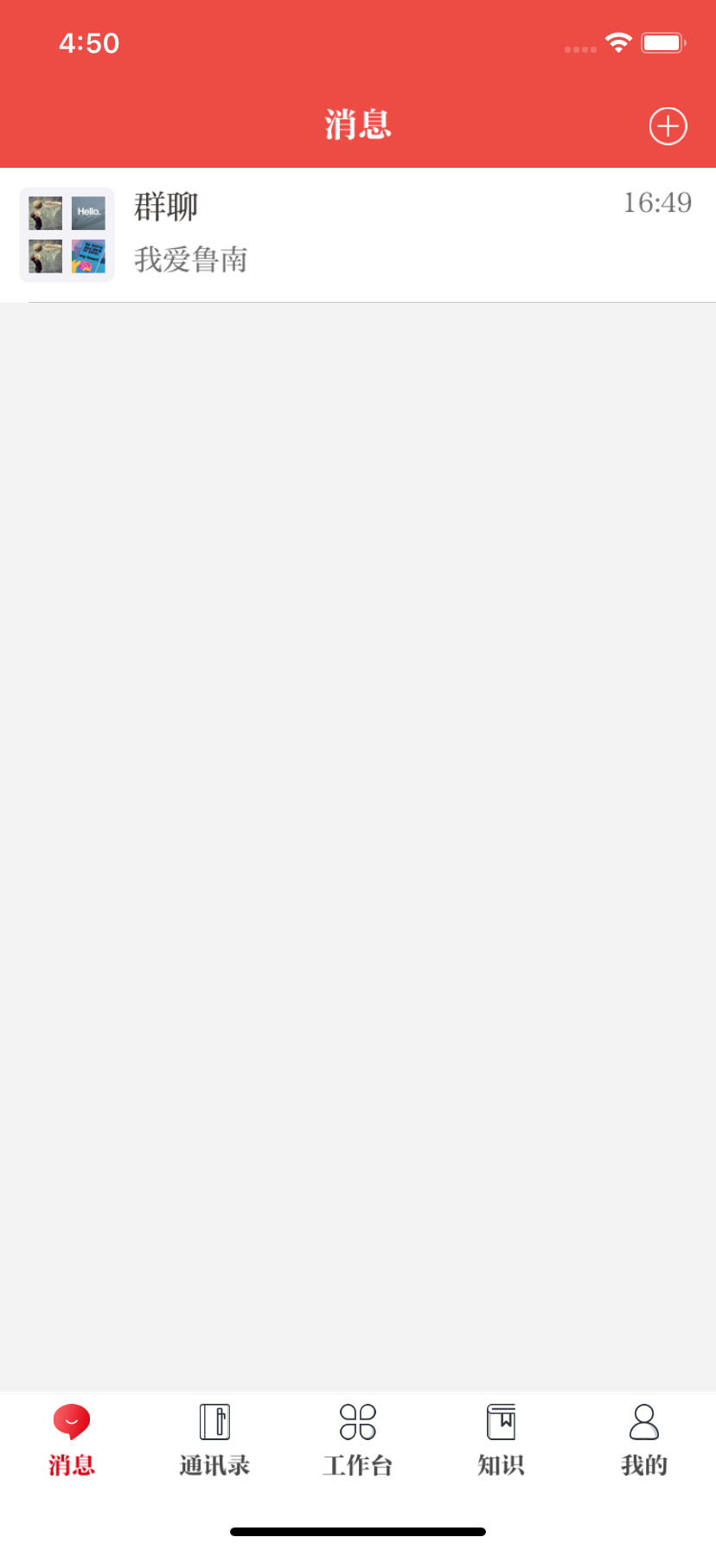
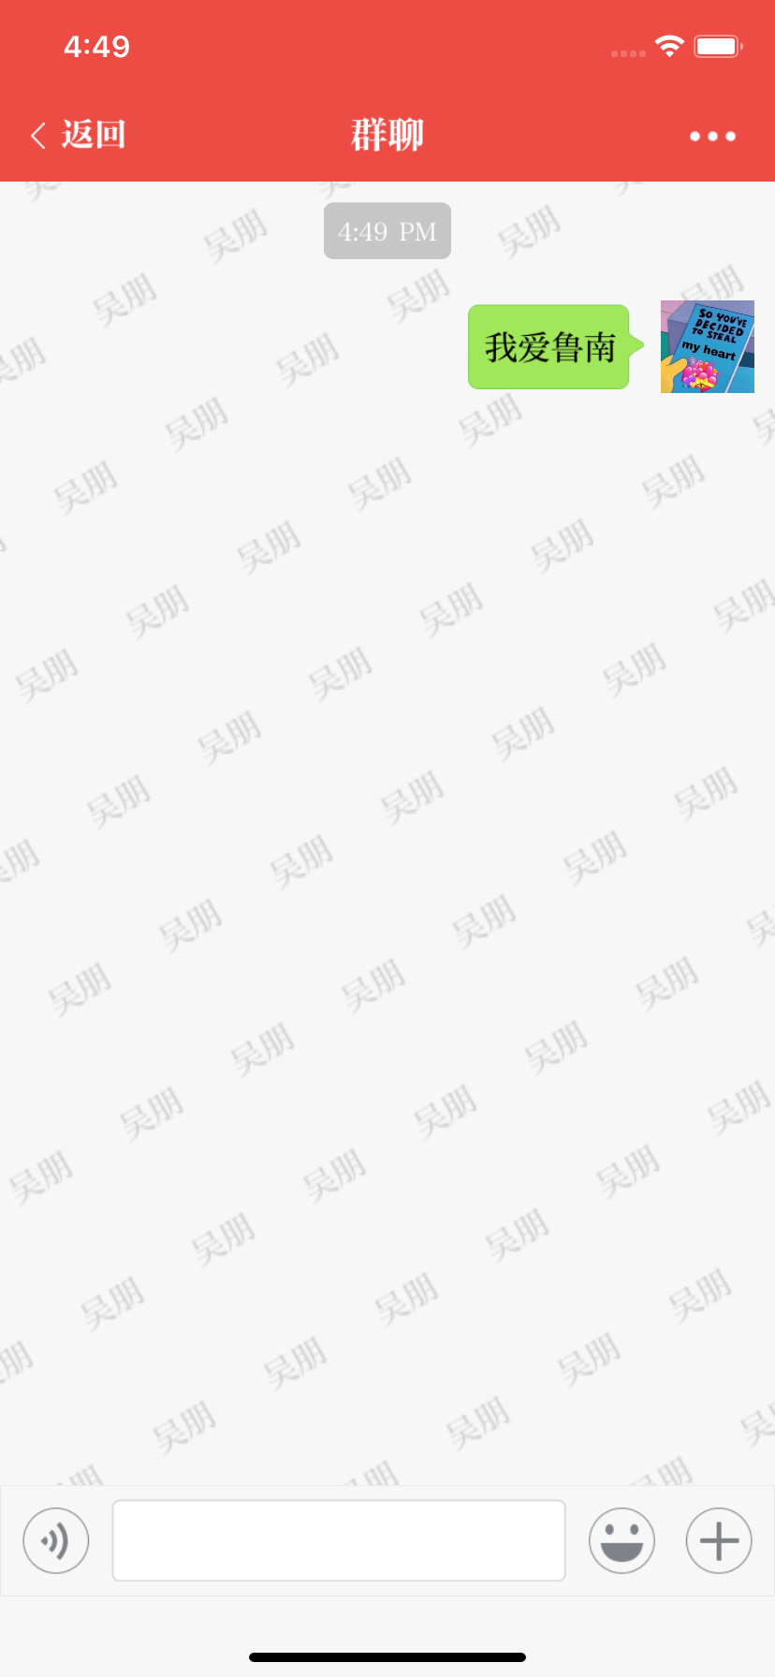
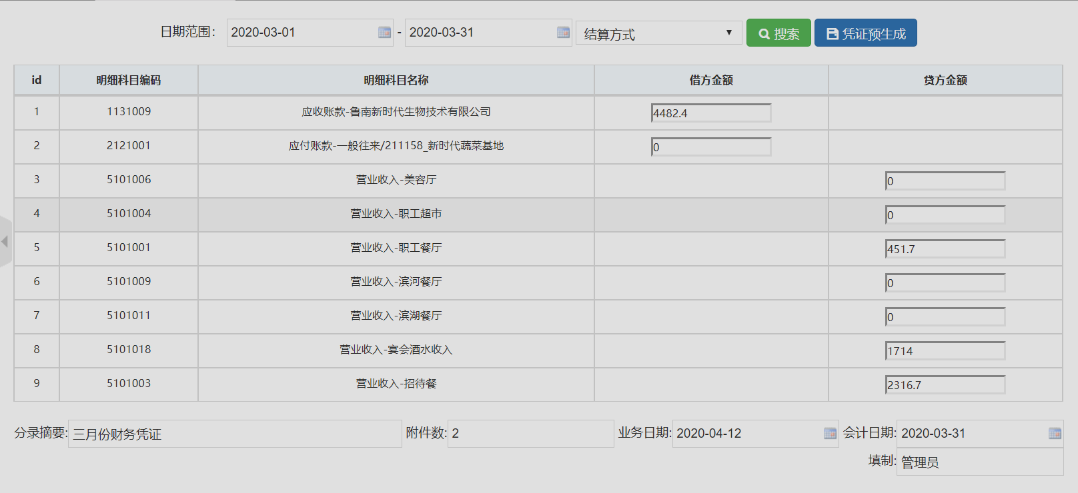

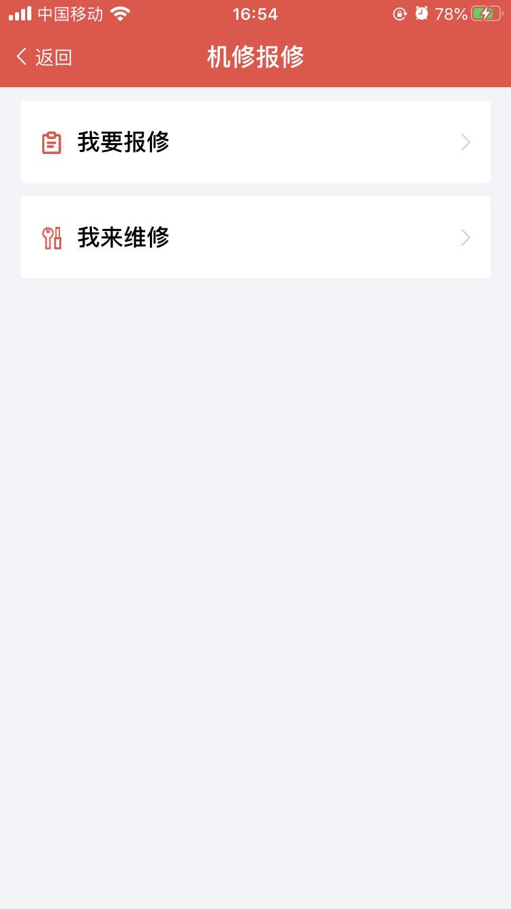
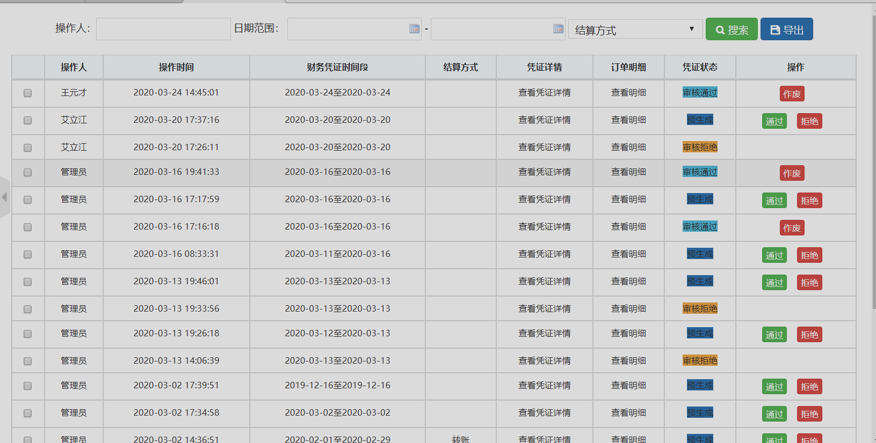
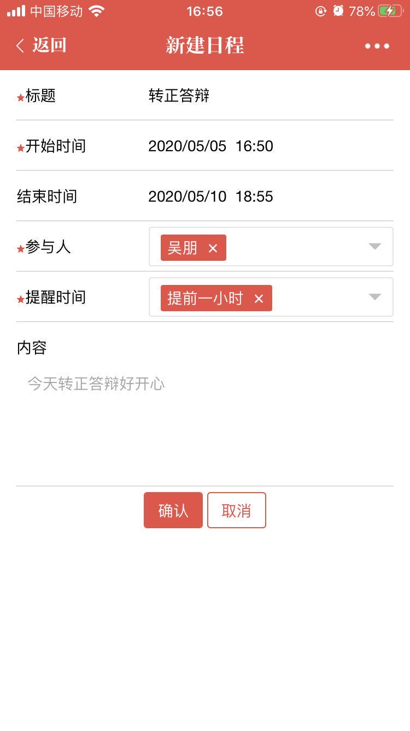
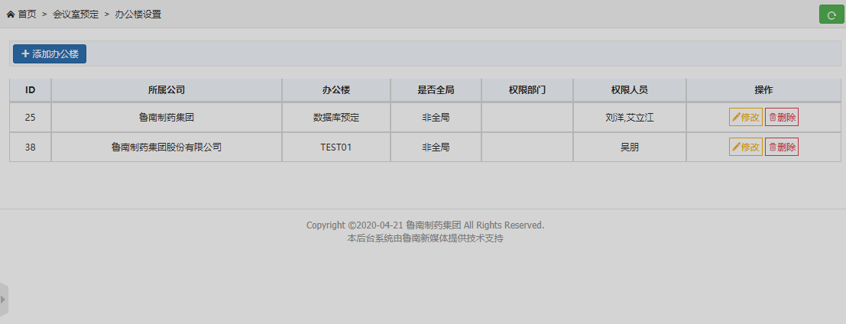
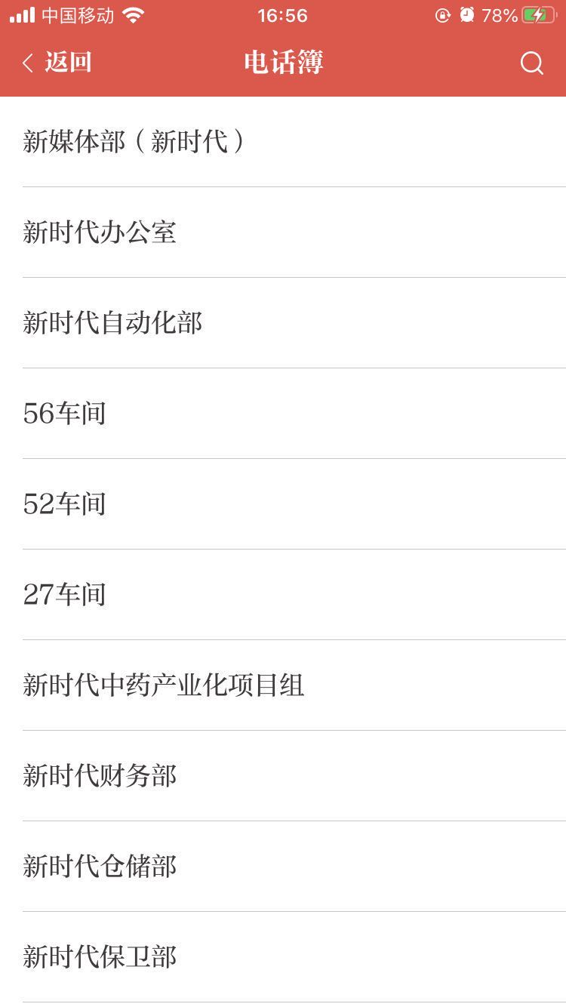
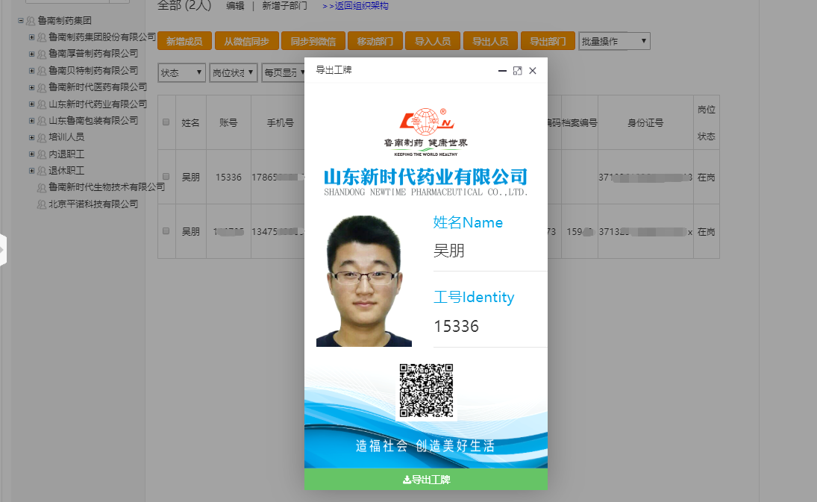
项目经历
新时代订餐项目二期、三期
会议室预定
新时代电子工作证
群聊消息推送
同事吧
机修报修
日程管理
电话簿

Slide 3
遇到困难
数据库中数据转换成工作证图片要分几步？
html
canvas
png
html2canvas
canvas2image

Slide 4
遇到困难
php后端如何把html转换成png工作证图片？
html
pdf
png
zip
mpdf
imagic
ZipArchive
ghostscript

Slide 5
工作感悟-交流方面
不懂技术的人
重点在需求
懂技术的人
直击技术问题
难搞的人
尊重真诚耐心

Slide 6
工作感悟-技术方面
编码
思考
研究
基本功练习

Slide 7

工作展望
能够保质保量完成开发任务
1
对编程代码有自己独到的见解
2
让每一个鲁南人都能用得上我写的代码
3
做一个有能力、有思想、有温度的程序员

Slide 8

谢谢聆听

